Slide 1
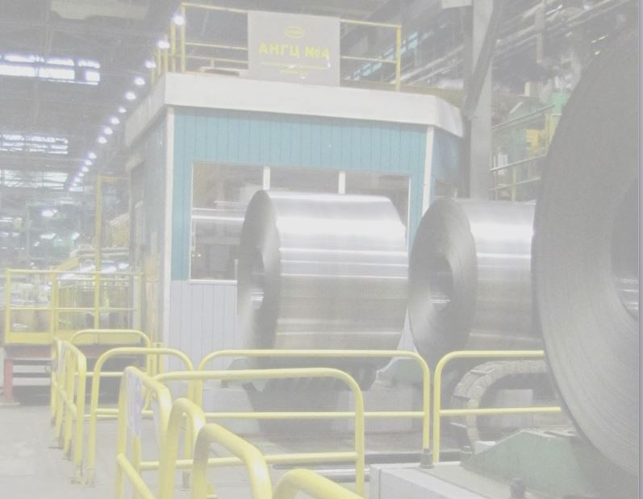
Применение возможностей цифровой трансформации с целью повышения эффективности производства Цеха динамной стали ПАО «НЛМК»
Лидер:
Косолапов Сергей Владимирович
Главный специалист (по мониторингу технологических процессов и качеству продукции ЦДС ПАО «НЛМК»)
Февраль 2020г.

Slide 2
Место "Цифры" в индустрии
Цифровизация ворвалась почти во все отрасли бизнеса по всему миру, среди лидеров по цифровой трансформации - банковский сектор, телекоммуникации, ритейл.
Основатель компании Amazon Дж. Безос в письме акционерам в 2016 г. отмечал: "Если вы хорошо умеете корректировать свой курс, ошибка будет стоить меньше, чем вы думаете, но, если двигаться медленно, это точно будет стоить дорого"
Постоянная переменчивость — одна из главных характеристик рынка: одни инструменты устаревают, другие выстреливают. Сотрудники должны не бояться пробовать новые методы работы и экспериментировать.
Так, например, поступила и компания Нетфликс, разработав новую модель функционирования. Нетфликс была создана в 1997 году и изначально предлагала своим клиентам онлайн прокат фильмов. Основным игроком на рынке тогда была компания по прокату DVD-дисков Блокбастер с годовым оборотом около 5 млрд долларов. Казалось, что конкурировать с таким гигантом будет непросто. Однако, в 2007 году, понимая тенденции развития рынка и потребностей клиентов, Нетфликс начала распространять потоковое видео, что сделало ее одной из крупнейших компаний в мире. Спустя десять лет после перехода на новую модель оборот компании превысил 11 млрд долларов. А у компании Блокбастер к марту 2019 года остался лишь один магазин.
Активное внедрение цифровых технологий охватывает весь мир, и металлургическая отрасль не является исключением.
Если проводить сравнение игроков в металлургической отрасли, то российские компании не отстают от международных конкурентов. В 2017-18 гг. большинство крупных предприятий реализовали ряд пилотных проектов и сформировали программы цифровой трансформации.
Использование различных цифровых инструментов позволяет промышленным компаниям повысить маневренность цепочек поставок, достигнуть более глубокого понимания процессов и увеличить уровень загрузки производственных мощностей
Какие примеры цифровых решений уже внедрены в ПАО “НЛМК” и у его конкурентов?
«Снабжение»:
В НЛМК используется углубленная аналитика и алгоритмы для оптимизации цен закупки лома, что позволило сократить расходы на закупку лома на 55 млн. рублей в год
«Выбор поставщика и погрузка/разгрузка сырья:
Компания CISDI провела полномасштабное внедрение первого в мире интеллектуального комплекса заготовки сырья на сталелитейном предприятии Baosteel Zhanjiang. Загрузка склада сырья увеличилась более чем на 20%; экономия полезной площади составила 280 тыс. м2.
В ММК внедрен первый программный робот на базе инновационной технологии RPA (Robotic Process Automation). Он разработан для организации эффективного взаимодействия коммерческой дирекции ММК с поставщиками металлолома.
«Управление производственными процессами»:
Улучшение производственного контроля на заводе ArcelorMittal позволило снизить содержание металла в шлаковом ковше и Fe в шлаке и пыли, а выход продукции увеличился на 1%.
В НЛМК прогнозирование массовой доли кремния в чугуне на доменной печи №5 на основе показателей работы доменной печи позволяет дополнительно производить 46 тонн чугуна в сутки и снизить расход скипового кокса на 1.5кг/т.
«ТОиР и инженерное обеспечение»:
В НЛМК используется мобильное техническое обслуживание и ремонт оборудования. Это специальные смартфоны, которые позволяют производить диагностику, считывая информацию со специальных меток.
Компания FLSmidth централизованно управляет данными местных SPS своих клиентов с помощью технологии Secomea. Технология дистанционного доступа Secomea позволяет клиентам компании снизить расходы на услуги и техническую поддержку 10–40%.
«Цепочка поставок, планирование и логистика»:
В ММК внедрена информационная система логистики металлургического предприятия полного цикла. Система воплощает подход для управление запасами и цепочкой поставок готовой продукции "точно в срок" при сохранении энергоэффективной и сбалансированной загрузки производственных мощностей.
«Вспомогательные службы, исследования и разработки»:
В НЛМК используется agile модель жизненного цикла продуктов. Разделение внедрения продукта на этапы позволяет организовать культуру запуска новых продуктов и обеспечить быстрый и бесперебойный поток новых идей, которые в будущем будут воплощены. Подобный подход используется на производстве Северсталь.
«Маркетинг и продажи»:
В НЛМК и Северсталь открыли собственные интернет-магазины. В 2018 году Северсталь реализовала треть объема продаж через интернет-магазин.
Для российских компаний понятие цифровой трансформации связано с внедрением машинного обучения, аналитики больших данных, искусственного интеллекта, роботизации, дополненной реальности. Как отмечают эксперты, наибольших успехов в этом направлении добиваются те компании, которые рассматривают его не как набор отдельных инициатив, а как комплексную программу цифровизации, затрагивающую целый комплекс взаимосвязанных процессов и изменений в компании.
Именно по такому пути пошла Группа НЛМК, где с 2019 года реализуется стратегия цифровой трансформации.
В компании НЛМК цифровизация – это не дань моде или попытка сыграть на «хайповых» технологиях ради имиджа современной компании. Это развитие рабочего инструментария для достижения стратегических целей компании в области операционной эффективности: контроля затрат, расшивки узких мест, а также повышения качества продукции и безопасности труда, снижения воздействия на окружающую среду. Проще говоря, цифровизация – это внедрение технологий для решения конкретных задач бизнеса. Такой прагматичный подход позволяет компании двигаться вперед, четко распределяя ресурсы, внимательно изучая окружающий ландшафт, заранее просчитывая скорость – как спортсмен перед своим главным стартом.
Согласно оценкам консалтинговых агентств цифровая трансформация может повысить производительность предприятия на 45-55%.

Slide 3
Концепция реализации цифровой трансформации в ПАО “НЛМК”
Портфель цифровых продуктов НЛМК в настоящее время насчитывает более 50 решений. Все они находятся на разной стадии проработки и использования. Где-то это только концепция, а где-то уже работающий сервис, позволяющий компании экономить или улучшать качество своей продукции. Задача большинства решений – приносить фи-нансовый эффект в показателе EBITDA. Так, стратегической целью на 2022 год является вклад $50 млн от мероприятий с цифровой составляющей в достижение цели по операци-онной эффективности.
Цифровые решения лучше характеризует определение «продукты», чем «проекты». «Проекты – это задачи, имеющие срок начала и завершения, выполняемые на опробован-ных технологиях с приемлемой неопределенностью, кото­рой можно управлять без суще-ственного ущерба срокам и бюджету. По завершении проекта занимавшаяся им команда передает результат в эксплуатацию и расходится для решения других задач. Команды же, работающие над цифровыми решениями, создают продукты, постоянно развиваемые сов-местно с пользователями, так как они помогают достичь важного результата; постепенно нарабатываются опыт и понимание, необходимые для работы с инструментарием с высо-кой неопределенностью. Нет заинтересованного владельца продукта из бизнеса – не тра-тится время.
Также прагматична компания и в выборе тех или иных решений для реализации: «Не собираем на бегу доступные решения и кейсы по широкой “поляне”, упуская неоче-видные, но системные решения, а создаем постоянные команды на месте с сильной экс-пертизой, добиваясь более масштабного и системного эффекта».
Именно создание «продуктовых команд» на местах в компании считают наиболее эффективной моделью при работе над цифровыми решениями. Это не временные, фор-мируемые под конкретные задачи проектные команды, а постоянно действующие груп-пы. Они имеют необходимый набор компетенций и могут оперативно принимать ключе-вые решения и доводить их до реализации. Команды состоят из экспертов производ-ственных площадок, технических экспертов, а также разработчиков и специалистов по Data Science. Сейчас над новыми продуктами в компании работает более десяти команд, и их число постоянно растет.
Классический «подразделенческий» подход не даст результатов – управлять про-дуктами должны межфункциональные рабочие группы. Всё больше компаний тестируют возможности гибкой методологии разработки Agile, ориентированной на использование итеративной разработки, динамического формирования требований и обеспечение их ре-ализации в результате постоянного взаимодействия внутри самоорганизующихся рабочих групп, состоящих из специалистов различного профиля. Гибкость и развитое межфунк-циональное сотрудничество позволят компаниям создать условия успеха цифровых кад-ров и победить в борьбе за цифровые таланты.
Чтобы команды работали эффективно, могли распространять успешные цифро­вые практики на новые участки бизнеса, компания формирует единую цифровую экосистему. Это платформа, где прописаны все организационные процессы, правила работы и прин-ципы оценки, собраны программы обучения и наставничества, база знаний и библиотека решений. Все компо­ненты поделены на soft – все, что связано с методологией работы, и hard – конкретный инструментарий. Такая единая цифровая среда позволяет новым участникам команд быстро включаться в работу, использовать в работе лучшие практики, способствует привлечению и удержанию талантливых специалистов.
Работа над продуктами включает четыре стадии. На первой появляется Гипотеза – участники команд фиксируют суть идеи. Уже на этом этапе идет оценка планового эф-фекта от внедрения решения. Затем продукт переходит на стадию Прототип (POC). На этом этапе участники продуктовых команд должны снизить неопределенность, связан-ную с достаточностью и качеством данных, принципиальной возможностью построения модели, работоспособностью оборудования в нужной конфигурации, и подтвердить пла-новый эффект. На выходе уже есть прообраз будущего результата, подтверждена его ин-женерная реализуемость и возможность достижения планового эффекта.
На следующем этапе создается мини­мально жизнеспособный продукт (MVP) – функциональность доводится до готовности к использованию, апробируется новый про-цесс работы для подтверждения эффективности и запуска процесса обратной связи от пользователей. По сути, на выходе – готовый к использованию продукт в минимальном исполнении, а пользователь получает реальный эффект в новом процессе. После этого продукт переходит на четвертую стадию – итеративное развитие. Цель этого этапа – наращивать эффект за счет итеративного развития функционала и периметра использова-ния продукта.
Первый этап занимает примерно неделю, второй и третий – от 1 до 2–3 месяцев. А четвертый этап по времени не ограничен и реализуется итерациями в 1–2 месяца, то есть продукт уже работает, пользователи получают от него эффект, но продуктовая команда постепенно дорабатывает и улучшает решение.
Такой подход позволяет уже на самом старте видеть целевой эффект и общий под-ход к решению, получить минимальную ценность как можно раньше и предложить реше-ние пользователю для получения обратной связи, а затем улучшать его, учитывая все тре-бования и заме­чания заказчика.
- Интеллектуальные системы – это техническая или программная сис¬тема, способ-ная решать различные задачи без участия человека.

Slide 4
Концепция реализации цифровой трансформации в ПАО “НЛМК”
Истории успеха в цифровой трансформации есть на каждой площадке, в каждом переделе и функции. Например, компания уже перешла на 4D-проектирование объектов строительства. Это позволяет еще на стадии проектирова­ния избегать возможных оши-бок стройки. А цифровой двойник карьера Стойленского ГОКа позволяет компании мо-делировать разработку месторождения минимум на 30 лет вперед. Цифровой сервис, оп-тимизирующий темп выдачи слябов в цехе горячего проката, позволяет повысить произ-водительность одного из ключевых агрегатов Группы – стана 2000. Модель оптимальной шихтовки сырья для доменных печей выравнивает химический состав агломерата и тем самым сокращает затраты кокса при выплавке чугуна.
Инструменты цифровой трансформации:
- Автономное оборудование (роботы) – это роботы/роботизирован¬ное оборудова-ние, не требующее для выполнения своих задач пря¬мого (даже удаленного) контроля че-ловеком.
- Аддитивные технологии (3D-печать) – изготовление деталей с помощью метода послойной печати на специальном оборудовании. Позволяет быстро создавать прототипы объектов и оборудования.
- Дроны – беспилотные летательные аппараты, которые используются для наблю-дения, сбора информации, доставки.
- Мобильные и веб-приложения (на основе микросервисов) – прило¬жения для мо-бильных платформ, рассчитанные на высокий уровень пользовательского опыта и ско-рость изменений.
- Дополненная реальность (AR) – среда, в реальном времени допол¬няющая физиче-ский мир с помощью цифровых элементов, созданных компьютером (с выводом на мо-бильные устройства или очки допол¬ненной реальности).
- Виртуальная реальность (VR) – мир, полностью созданный техни¬ческими сред-ствами. Главное отличие этих технологий – виртуальная реальность конструирует новый искусственный мир, а дополненная – вносит отдельные искусственные элементы в вос-приятие реального мира.
- RPA (Robotic Process Automatic) – вид технологии автоматизации бизнес-процессов, основанный на использовании роботов и искус¬ственного интеллекта и позво-ляющий интегрироваться не на уровне технических интерфейсов, но использовать тот же графический интер¬фейс, который используют и обычные пользователи.
- Умные датчики и носимые устройства – это мини-компьютеры, в которые встро-ены устройства вывода информации и/или специаль¬ные датчики, измеряющие параметры окружающей среды, физиче¬ские показатели человека и многие другие параметры.
- Машинное видение, LIDAR, термо- и прочие сканеры – технологии, позволяю-щие создавать цифровые отображения поверхности Земли и различных объектов с высо-ким разрешением.
- NFC, RFID и другие тэги – технологии беспроводной передачи данных и автома-тической идентификации объектов.
- Использование большего объема данных: нейронные сети и машинное обуче-ние – свод методов в области искусственного интеллекта, набор алгоритмов, применяе-мых для создания машин, обучающихся на собственном опыте. В качестве обучения ма-шина обрабатывает огромные массивы входных данных и находит в них закономерности и использует математические модели, построенные по принципу сетей нервных клеток живого организма.
- Машинное зрение – это научное направление в области искусствен¬ного интел-лекта и связанные с ним технологии получения изображений объектов реального мира, их обработки и использования полученных данных для решения различных задач без уча-стия человека.
- Распознавание и синтез речи – автоматический процесс преобразо¬вания речевого сигнала в цифровую информацию (например, тексто¬вые данные) и, наоборот, восстанов-ление формы речевого сигнала по печатному тексту.
- Цифровые двойники (Digital Twins) – это виртуальная копия физиче¬ского про-дукта, процесса или системы.
- Блокчейн – паттерн распределенного хранения информации (используемый в том числе в криптовалютах), позволяющий устра¬нить риск фальсификации транзакций за счет распределения журнала транзакций.

Slide 5
Общая схема производства в ЦДС
Электр-я
Пр.газ
Ножи
Электр-я
Прир.газ
Вода
HN_{x}
Теплоэнергия в паре
Сжатый воздух
Техническая вода
ХОВ с паром
Электр-я
Пр.газ
HCl
Электр-я
Пр.газ
Эмульс.
Валки
Электр-я
Ножи
Электр-я
Н₂+N₂
М. ср-во
Щетки
Теплоэнергия в паре
ХОВ с паром и на технологию
Сжатый воздух
Техническая вода
Электр-я
Ножи
АНО-5
АНО
2
10
Стан 1400
Х/к подг.
Дрессировочный стан
АНО
ЭИС из ПГП
АПГКР
Г/к подг.
АН
Норм.
НТА
АПХКР
3
4
6
7
8
9
Отож.
Реверсивный стан
1
2
АНГЦ-2
Травл.
АР
на упаковку
Х/к.
1
2
3
4
5
6
АНГЦ-4
АПП-3
Угар
Расход основных ресурсов
и материалов (вход)
Обрезь:
кромка
конц.уч
Сталь (валки)
Обрезь:
конц.уч.
Обрезь:
конц.уч
деф.уч.
Пробы (аттес-тация).
Обрезь:
конц.уч
деф.уч.
Движение металла
Установки
регенерации
Движение отходов (выход)
Агрегаты, на которых планируется внедрение мероприятий
Копровый цех

Slide 6
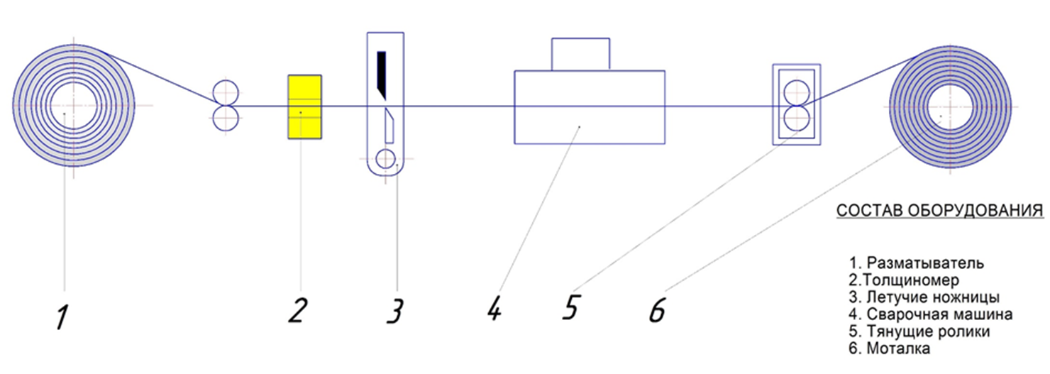
Автоматизация реза на Агрегатах подготовки холоднокатаных рулонов №№ 1, 2
Назначение агрегатов:
удаление утолщенных концевых участков полосы после прокатки рулонов на станах холодной прокатки;
контроль качества поверхности полосы с целью выявления возможных дефектов до задачи рулонов на агрегаты термического отделения.

Slide 7
Автоматизация реза на Агрегатах подготовки холоднокатаных рулонов №№ 1, 2
Описание текущей ситуации:
основываясь на показаниях толщиномера резчик х/к металла в ручном режиме останавливает движение полосы для отделения участков “вне допуска по толщине” в начале и конце рулонов.
Недостатки:
не исключается влияние человеческого фактора на точность остановки агрегата в нужном месте;
инерционность принятия решения.
После реализации мероприятий:
в зависимости от обрабатываемого сортамента будет производиться автоматическая остановка полосы точно в месте перехода между участками полосы “вне допуска по толщине” и “в допуске по толщине” с возможностью дополнительной обработки в ручном режиме для доработки дефектов поверхности полосы.

Slide 8
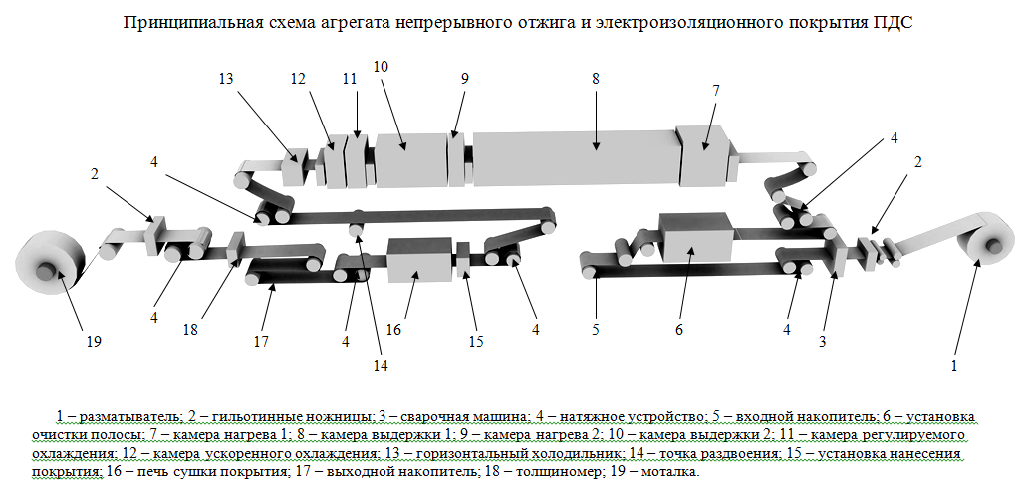
Установка автоматических “дыроискателей” в линии АНО-3, 4, 6-9
Назначение агрегатов:
проведение обезуглероживающего и рекристаллизационного отжига проката;
нанесение электроизоляционных покрытий на поверхность электротехнической изотропной стали.

Slide 9
Установка автоматических “дыроискателей” в линии АНО-3, 4, 6-9
Описание текущей ситуации:
в линиях АНО отсутствуют устройства для выявления сквозных дефектов полосы.
Технологический персонал АНО производит визуальный контроль качества поверхности движущейся полосы в течение 12-ти часовой смены. На следующем переделе при порезке продукции на конечные типоразмеры на Агрегатах резки также производится визуальный контроль персоналом ОТК.
Недостатки:
- не исключается влияние человеческого фактора на процесс.
После реализации мероприятий:
Установленные в линиях АНО “дыроискатели” будут обнаруживать сквозные дефекты на полосе и фиксировать данные участки в информационной системе точной топографией дефекта.
При порезке и аттестации продукции на Агрегатах резки персонал пользуясь информацией с АНО будет удалять участки со сквозными дефектами, а также планировать развес смоток для заказов с требованиям к смоткам “без швов”.

